Slide 1

Purple Team = Red+Blue stop fighting
By Antonio Juanilla(Specter)

Slide 2
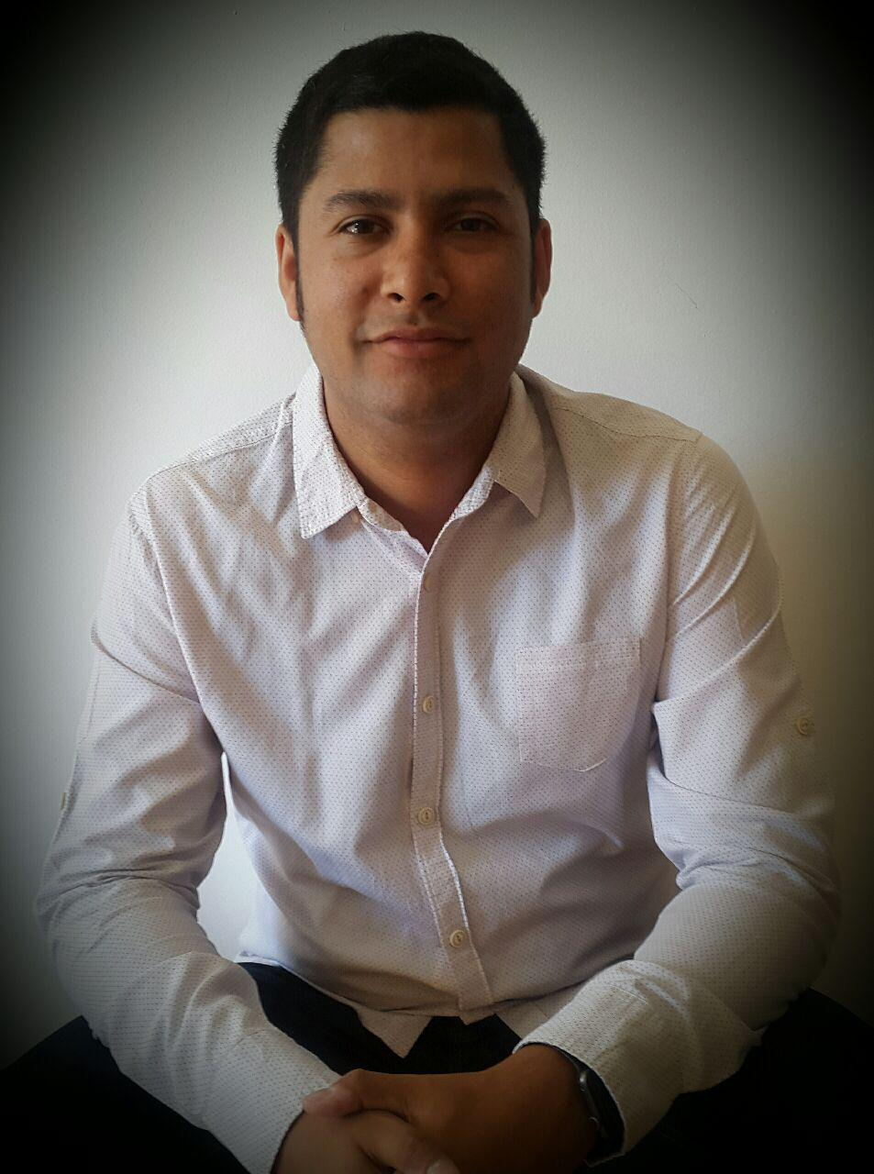

$Whoami
Antonio Juanilla
Autodidacta.
DevSecOps.
Co-Organizador de HackMadrid%27
Miembro del equipo de FlagHunters
Amante de la tecnología.
Defensor de la democratización de la tecnología para la mejora de la sociedad.
Redes
Twitter: @spectertj
Linkendin: https://www.linkedin.com/in/spectertj
Github: spectertj

Slide 3
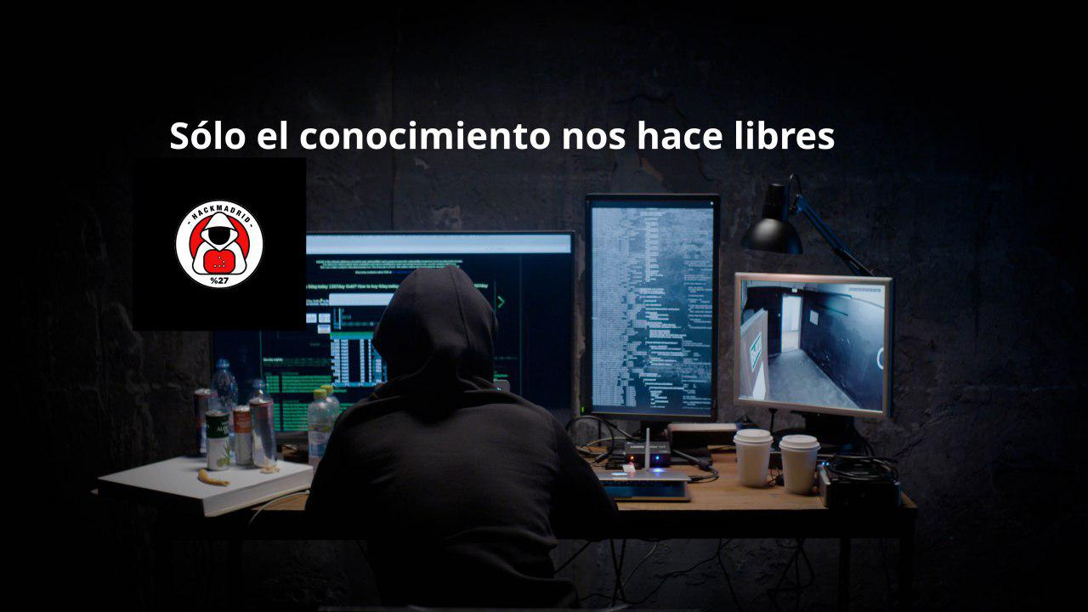

Slide 4
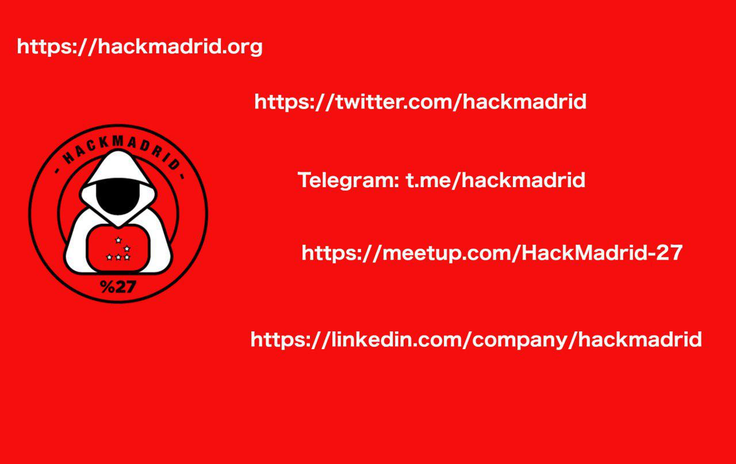

Slide 5
Hablaremos de:
Red Team
Seguridad Ofensiva

Slide 6
Hablaremos de:
Blue Team
Seguridad Defensiva

Slide 7
Hablaremos de:
Purple Team
Seguridad Colaborativa

Slide 8
¿Que seria App Sec?
Cualquier actividad que se dedique a asegurar que el software es seguro.

Slide 9
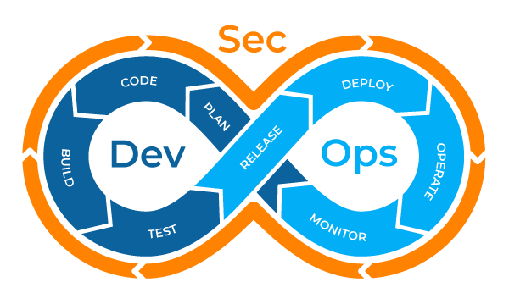
¿Que es DevSecOps?
Se podría decir que es AppSec en los entornos DevOps

Slide 10
¿Que es Red Team?
Atacantes/Ofensiva
Encargados de encontrar riesgos y problemas reales, usualmente en sistemas en producción.
A través de:
Penetration Testing
Ethical Hacking
Exploits

Slide 11
¿Que es Blue Team?
Defensores / Protectores.
Aseguran que las defensas son efectivas, también usando herramientas para bastionar los sistemas.
A través de:
Monitoreo
Logs
Parcheo de aplicaciones

Slide 12
¿Que es Purple Team?
Algunos dicen que es Red Team + Blue Team.
Colaboradores, cooperadores y comunicadores.
Enseñando , proveyendo de herramientas, habilitando y ayudando.
También conocido como el puente entre la seguridad y el desarrollo de software.

Slide 13
¿Que es Purple Team?
Es el AppSec como un todo.
Los Red y Blue ambos se solapan con AppSec.
Es el equipo que trabajo junto con los desarrolladores.
El equipo que guía, asiste, da disponibilidad, que entrega herramientas.

Slide 14
Que se busca con AppSec?
Zero trust
En las aplicaciones.
Entre las aplicaciones.
En las configuraciones.
En la red.
Brechas asumibles
En cada aspecto IT se puede asumir que una brecha existe.
No mas “solo proteger el perimetro”.

Slide 15
Recomendaciones de seguridad
Trabajar con entornos securizados.
Monitorización y funciones de logs.
Uso de estándares y convención segura para el código de la aplicacion.
Uso de certificados SSL/TLS.
Securizar y verificar el transito de los datos.
Uso de application gateway.
Uso de WAF (Web Applications Firewall).
Manejo de secretos.
Desplegar funciones en una granulidad mínima(microservicios).
Verificar el uso de imágenes Docker publicas.

Slide 16
Gestion de componentes y librerias de terceros
Sea Open source o no, cada componente nuevo que metes es un riesgo que aceptas.
Usar múltiples herramientas para verificar componentes que no se conoce que sean inseguros para asi recopilar información de diferentes lugares.
Escaneo del repositorio regularmente para notificar cuando hay que actualizar un componente y también para notificar cuando se puede convertir en vulnerable.
Escanear en los pipelines para asegurarte que no estas entregando un código vulnerable nuevo.

Slide 17
Almacenamiento Online
Usar un estándar o un formato para almacenar.
Clasificar los datos para asegurar un uso apropiado de los mismos y conocer su valor.
Monitorizar accesos, integridad, etc. A los datos, con alertas y respuestas automatizadas.
Accesos por solo por service account, directamente desde una aplicación, nunca debe haber contacto humano.

Slide 18
Contenedores y orquestación
Seguir las mejores practicas para Cloud Security y para redes.
Hay que recordad que pueden ser nuevas configuraciones, nuevas reglas y nuevas herramientas pero se siguen manteniendo los mismos principios de Zero Trust.

Slide 19
¿Cloud Security?

Slide 20
Spoiler Alert!!!!

Slide 21
Si quieren lo hablamos en el Hack&Beers de mas tarde
xD

Slide 22
APIs y microservicios
Seguir las misma mejores practicas para AppSec

Slide 23
Herramientas
IAST Interactive Application Security Testing
RASP Real-Time Application Security Protection
Controles Cloud Native
Herramientas de seguridad dentro de los pipeline DevOps
Herramientas para el inventariado de aplicaciones.

Slide 24
Nunca olvidar el DevSecOps
xD

Slide 25
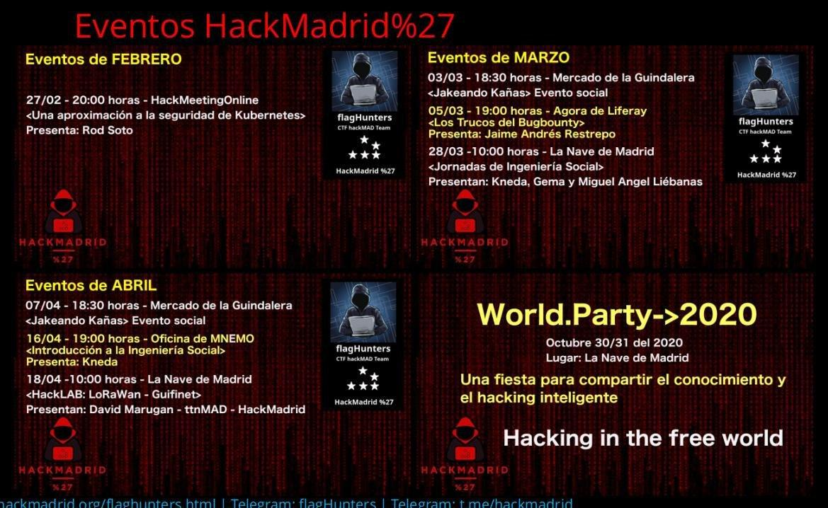

Slide 26


